Slide 1
Mudança de comportamento
Grupo Espírita Guillon Ribeiro
Escola de Evangelização de Pacientes
Reforma íntima

Slide 2
Por que devemos estudar sobre reforma íntima?
“O homem é o único animal ético existente.
Para adquirir a condição de uma consciência ética é convidado a desafios contínuos, graças aos quais discerne o bem do mal, o belo do feio, o lógico do absurdo, imprimindo-se um comportamento que corresponda ao seu grau de compreensão existencial.”
(JOANNA DE ANGELIS. O homem integral, cap. 8.)
Notes:
Devemos compreender que o homem, diferentemente dos demais animais, tem livre arbítrio e moral. Sendo assim, à medida que evolui consegue mais facilmente distinguir o bem do mal e, por isso, torna-se responsável por suas ações. Ter consciência de si mesmo e dos atos que pratica, faz com que o homem reveja suas atitudes e busque de forma consciente aprimorar-se diariamente.
Ter conhecimento da vida espiritual, também faz com que o homem busque para sua vida, aquilo que realmente importa para o seu crescimento moral. Não busca em prazeres efêmeros aquilo que pode ser, inclusive, campo de queda moral.

Slide 3
Por que devemos estudar sobre reforma íntima?
“Qual o meio prático mais eficaz para se melhorar nesta vida e resistir ao arrastamento do mal?
‘Um sábio da Antiguidade vo-lo disse: Conhece-te a ti mesmo’.”
(ALLAN KARDEC. O Livro dos Espíritos, perg. 919.)
Sócrates
Notes:
Buscar reformar-se intimamente é meio eficaz para o próprio aprimoramento. Desde a antiguidade tal aconselhamento nos é dado, como fórmula segura para resistir aos convites para a prática do mal.

Slide 4
O que é reforma íntima?
“Reforma íntima é o renovar das esperanças interiores, tendo por meta o fortalecimento da fé, a solidificação do amor, a incessante busca do perdão, o cultivo dos sentimentos positivos e a finalização no aperfeiçoamento do ser.
É o esforço que o ser humano faz para melhorar-se moralmente.”
(CAIRBAR SCHUTEL. Fundamentos da Reforma Íntima, “Introdução”.)
Notes:
Conceituar o que é reforma íntima. Devemos entendê-la como momento de renovação de sentimentos bons e de empenho individual para a própria transformação.

Slide 5
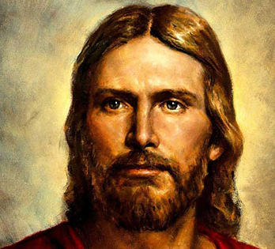
Em que devemos alicerçar nossa reforma íntima?
“Sua base de apoio fundamental são os ensinamentos de Jesus, que representam um roteiro luminoso rumo à conquista de um grau mais elevado na cadeia universal evolutiva.”
(CAIRBAR SCHUTEL. Fundamentos da Reforma Íntima, “Introdução”.)
Notes:
Como parâmetro para nossa reforma íntima, temos que buscar aquele que é o maior exemplo: Jesus.
Em O Livro dos Espíritos de Allan Kardec, questão 625, encontramos o seguinte registro:
Qual o tipo mais perfeito que Deus tem oferecido ao homem, para lhe servir de guia e modelo?
“Jesus.”
Para o homem, Jesus constitui o tipo da perfeição moral a que a Humanidade pode aspirar na Terra. Deus no-lo oferece como
o mais perfeito modelo e a doutrina que ensinou é a expressão mais pura da lei do Senhor, porque, sendo ele o mais puro de
quantos têm aparecido na Terra, o Espírito Divino o animava.

Slide 6
Quando deve ser realizada?
“Tem por sede, e momento principal, as passagens pelo plano material, ao longo das reencarnações. [...]
Aproveitar estágio por estágio, reencarnação por reencarnação, passo por passo, é a fórmula indicada para galgar os níveis que conduzem à plenitude.”
(CAIRBAR SCHUTEL. Fundamentos da Reforma Íntima, “Introdução”.)
Notes:
A reforma íntima é algo que devemos fazer diariamente e a todo instante. Podemos usar de métodos que nos auxiliem a criar uma sistemática de revisão de nossos atos, mas o importante a perceber é que todo momento é momento de mudarmos velhos hábitos ruins, substituindo-os por novas atitudes.
É de reencarnação e reencarnação que o homem evolui. Para ele, esta é a senda de progresso que o impulsiona para a perfeição. Portanto, cada reencarnação é bendita oportunidade de crescimento espiritual.

Slide 7
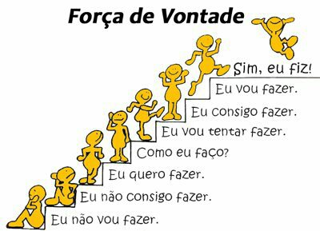
Vontade: mola propulsora para a reforma íntima
“Para alcançar a reforma íntima, deve o ser humano cultivar a vontade firme e consciente de que ela é o melhor instrumento que possui para ser mais feliz e vencer tanto na caminhada material quanto na espiritual, paralelas que são.”
(CAIRBAR SCHUTEL. Fundamentos da Reforma Íntima, cap. 6.)
Notes:
Léon Denis, no livro “O problema do ser, do destino e dar dor”, nos diz que, para o que processo de transformação íntima se efetive e possamos estender essa transformação ao nosso redor, são necessárias duas ferramentas: o pensamento e vontade. Ele recomenda que
“Tenhamos somente pensamentos elevados e puros; aspiremos a tudo o que é grande, nobre e belo. Pouco a pouco sentiremos regenerar-se o nosso próprio ser e, com ele, do mesmo modo, todas as camadas sociais, o Globo e a Humanidade! (...) (cap. 6)
Para Léon Denis “O pensamento cria, a vontade edifica. A causa de todas as alegrias e de todas as dores está na consciência e na razão; por isso é que, cedo ou tarde, encontramos no Além as criações dos nossos sonhos e a realização das nossas esperanças”. (cap. 11)

Slide 8
Por que temos tantas dificuldades para mudar e de fazer a reforma íntima?
“O sofrimento lhes será inevitável, pois os seus conflitos internos estarão em ebulição e não bastará a aparência para concretizar verdadeiramente qualquer modificação substancial.
Um dos primeiros entraves a ser removido é a ausência ou a dormência da autocrítica. As pessoas, de um modo geral, julgam-se isentas de avaliações ou se concedem o benefício da dúvida, o que dificulta ou impede o reconhecimento dos seus erros e dos desvios de toda ordem, muitas vezes a movimentá-las com frequência no cotidiano. (...) A ignorância é um sério entrave na renovação interior.
(...) o segundo passo será agir com sinceridade. De nada adianta enganar-se na reforma íntima, porque se assim o fizer ela não será autêntica. (...) A sinceridade prevê a vontade de ouvir críticas para poder solucionar problemas, não com o sentido de retorsão ou revanche.
Uma terceira dificuldade a ser enfrentada é a bagagem secular de erros e mazelas que o Espírito traz consigo ao longo do seu processo evolutivo. São fatores determinantes para a sua maior ou menor resistência ao processo de reforma íntima.”
(CAIRBAR SCHUTEL. Fundamentos da Reforma Íntima, cap. 7.)
Notes:
Esclarecer aos ouvintes, que a reforma íntima não se dá tão facilmente por diversos fatores. Nesse slide o palestrante deve destacar o que Cairbar indica como principais fatores que dificultam a mudança íntima. Somado a esses fatores, há também a obsessão. Neste caso, a influenciação espiritual pode retardar o progresso daquele que sofre a influência de um espírito em desequilíbrio.

Slide 9
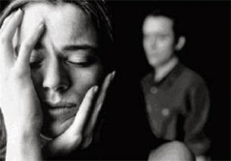
Reforma íntima e obsessão
“Pessoas envolvidas por obsessores tendem a pender para o mal, visto que os sentimentos predominantes nesses seres menos esclarecidos ainda estão distanciados dos ensinamentos de Jesus.
Trilhando por sendas desapegadas do Bem, é natural que a reforma íntima lhes fique extremamente dificultosa, pois a melhoria interior dependerá da própria negação do processo obsessivo.”
(CAIRBAR SCHUTEL. Fundamentos da Reforma Íntima, cap. 8.)
Notes:
Esclarecer que durante o processo obsessivo, muitas vezes aquele que está sob a influência de um obsessor, sequer consegue perceber que está sofrendo tal influência. No grau de fascinação, Allan Kardec em O Livro dos Médiuns, cap. 23, itens 237–241, nos esclarece que ela
“É uma ilusão produzida pela diretamente na mente do obsidiado (ideias fixas, imagens hipnotizantes, mágoas, fantasias etc.). Nessa situação, o obsessor é ardiloso e hipócrita, simulando falsa virtude”.
Em decorrência disso, a pessoa obsediada é facilmente manipulada, não percebendo seus próprios defeitos morais, não buscando dessa forma, combate-los.

Slide 10
Consequências da obsessão
Por paradoxal que possa parecer, um fator abrange o outro.
O ser humano que não exercita a autocrítica deixa de fortalecer e cultivar sua fé nos postulados cristãos, terminando por agir camufladamente no tocante aos seus sentimentos.
Com isso, torna-se presa fácil dos inimigos do Bem.
Atrai e deixa-se levar pela obsessão.
Por outro lado, quem está sob esse processo nefasto, fraqueja nas condições efetivas de empreender a reforma íntima.
Com isso, surge o círculo vicioso da obsessão-ausência de reforma íntima.
(CAIRBAR SCHUTEL. Fundamentos da Reforma Íntima, cap. 8.)
Notes:
Como consequência do processo obsessivo, o indivíduo entra em um ciclo vicioso, de difícil identificação e tratamento.

Slide 11
Há três caminhos do processo de autoconsciência
A descoberta do eu: quem sou, de onde vim, para onde vou;
O enriquecimento do eu: conhecer para ser;
A vivência: que é a aplicação de toda a ética decorrente desse processo que nos leva a transformar-nos e a informar-nos.
Notes:
Para conseguirmos vencer a obsessão, precisamos de identificarmos em nós quais são nossas mazelas morais. Os “três caminhos” indicados no slide nos auxiliar a vencer a obsessão.

Slide 12
Vazio comportamental e a troca de comportamento
Tristeza e isolamento
Realizar atividade de socialização
Pessimismo
Evitar ver somente notícias ruins, manter-se o maior tempo possível na companhia de pessoas fazendo boas obras, conversar e refletir no bem.
Fofocas
Colocar-se no lugar de quem vai falar, leitura de textos edificantes, desviar o foco de conversas apimentadas, comentar algo bom, ter sempre algo de belo visualizado no dia para refletir.
Alcoolismo
Mudar de ambientes, buscar os que valorizem a saúde, procurar novas amizades.
Notes:
Quando empenhamos a nos transformar, também devemos entender que precisamos substituir nossos comportamentos antigos, ruins, por outros saudáveis. O vazio que se abre ao retirar um comportamento, precisa ser ocupado por outro para que haja alteração das redes neuronais. Sabemos que, muitas de nossas atitudes já estão plasmadas no perispírito e somente com empenho conseguiremos alterá-las. Emmanuel no livro O Consolador, pergunta 224 Nos diz,
“Nos planos invisíveis, o Espírito prossegue na mesma tarefa abençoada de aquisição dos próprios valores, e a reencarnação no mundo tem por objetivo principal a consecução desse esforço”.

Slide 13
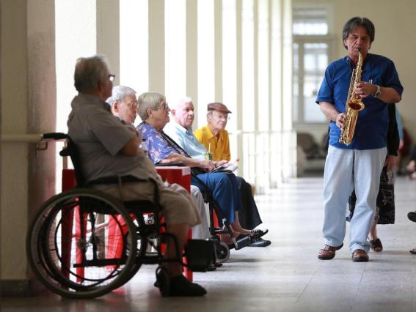
Como fazer a reforma íntima?
“O essencial, em nossas tarefas de renovação, é trabalhar, fazer, auxiliar e produzir para o bem, fugindo à posição de espectadores indolentes.”
(EMMANUEL. Caminho Iluminado, lição “Imperioso discernir”.)
Notes:
Quando pensamos em reforma íntima, muitas vezes não compreendemos que para que ela de efetue é necessário ações concretas. A meditação e reflexões entorno das nossas dificuldades é sem dúvida muito importante para identificarmos em nós o que precisamos mudar. Mas uma vez dado esse primeiro passo, necessitamos avançar na concretização de nossos ideais. Por isso é necessário agirmos, trabalharmos e fazermos algo por nós e por alguém. Reflitamos sobre a questão 642 de O Livro dos Espíritos.
642. Para agradar a Deus e assegurar a sua posição futura, bastará que o homem não pratique o mal?
“Não; cumpre-lhe fazer o bem no limite de suas forças, porquanto responderá por todo mal que haja resultado de não haver praticado o bem.”

Slide 14
Há muitas oportunidades para mudar
Prática da caridade
Ter humildade
Ser piedoso
Ter paciência
Ser obediente e resignado
Ser bondoso
Ser indulgência (não se preocupar em ver os defeitos dos outros)
Ser amoroso
Notes:
Há muitas oportunidade que nos auxiliam no processo da mudança íntima, a prática da caridade e o exercício de virtudes são meios bastante eficazes.

Slide 15
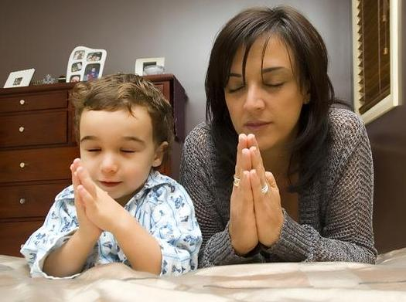
Reforma íntima e exemplo
“Conquanto precisemos batalhar incansavelmente no esclarecimento geral, usando processos justos e honestos, não esquecer que a propaganda principal é sempre aquela desenvolvida pelos próprios atos da criatura, através da exemplificação eloquente de nossa reforma íntima, nos padrões do Evangelho.”
(ANDRÉ LUIZ. Conduta Espírita, cap. 13.)
Notes:
Por fim, o que devemos compreender é que devemos sim fazer nosso processo de reforma íntima, buscando por meio do nosso exemplo pessoal dar o testemunho, perante nossa própria consciência, de nossas boas ações.

